Slide 1
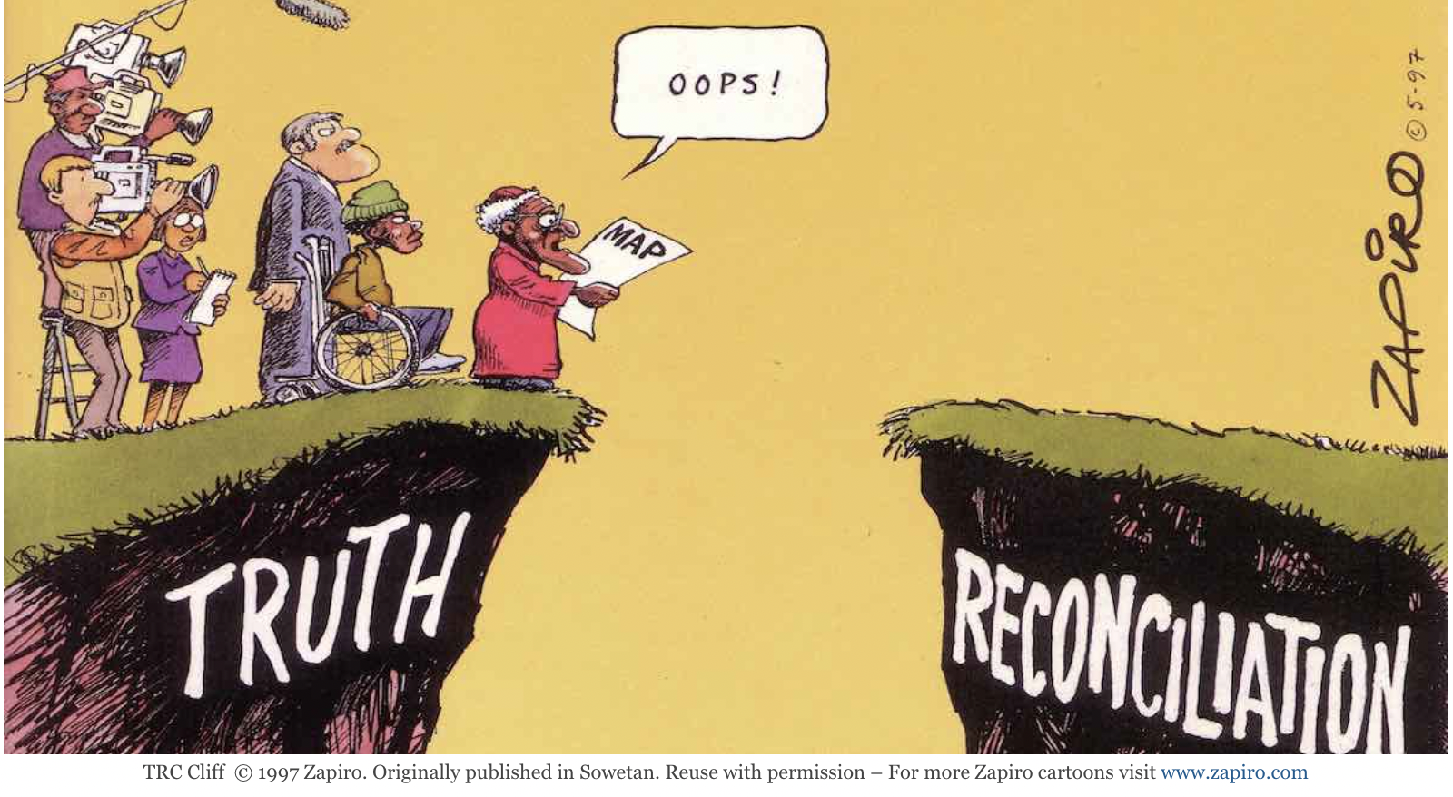
آليات العفو والمصالحة

Slide 2
العفو والمصالحة
المصالحة كنتيجة حتمية
الخصوصية السياقية
العفو مقابل الحقيقة
العفو مقابل التعويض
العفو مقابل العزل
هل يتساوى العفو مع غياب العدالة الانتقالية؟

